Slide 1
Aaron 全自动标定系统

Slide 2
1
硬件设备环境
2
运控算法
3
标定算法
4
总结

Slide 3
硬件设备环境
1

Slide 4
运控算法
2

Slide 5
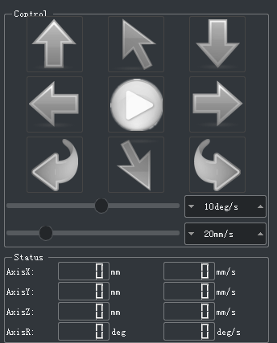
控制行李箱的运动

Slide 6
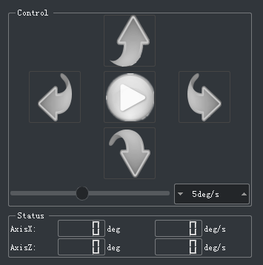
控制大棋盘格的运动

Slide 7
Thank you
微信公众号：懒人诺壹乔
个人博客：louiechot.lofter.com
欢迎前去下载懒人PPT手册

